Slide 1
进程地址空间

Slide 2
虚拟的进程地址空间
Linux内核除了要管理物理内存还需要管理虚拟内存。用户进程的地址空间就是虚拟内存的一部分。每个用户进程都独有一个地址空间。由于是虚拟化的内存，所以从每个进程的角度来看似乎它可以访问所有的物理内存。

Slide 3
进程内存区域划分
1、可执行文件的代码存在内存里面的区域，叫做文本区（text section）. 2、可执行文件的初始化全局变量区域，叫做数据区（data section). 3、未初始化的全局变量区域，叫做bss section. 4、进程用户空间的堆栈区域 5、共享库的text, data,和bss区域 6、内存映射的文件 7、任何共享内存块

Slide 4
进程内存区域划分
如代码：
#include <stdio.h>
int main()
{
return 0;
}
编译后的执行代码默认为：a.out
用#size a.out命令看得到：
text data bss dec hex filename
800 252 8 1060 424 a.out

Slide 5
进程内存区域划分
其中：
其中text是放的是代码，data放的是初始化过的全局变量或静态变量，bss放的是未初始化的全局变量或静态变量。C程序一直由下列几部分组成：
高地址
命令行参数和环境变量
栈
堆
未初始化数据
由EXEC赋初值0
初始化数据
由EXEC从程序文件中读到
正文
低地址

Slide 6
进程内存区域划分
正文段。这是由cpu执行的机器指令部分。通常，正文段是可共享的，所以即使是经常执行的程序(如文本编辑程序、C编译程序、shell等)在存储器中也只需要有一个副本，另外，正文段常常是只读的，以防止程序由于意外事故而修改器自身的指令。
初始化数据段。通常将此段称为数据段，它包含了程序中需赋初值的变量。例如，C程序中任何函数之外的说明：
int maxcount = 99;(全局变量)

Slide 7
进程内存区域划分
非初始化数据段。通常将此段称为bss段，这一名称来源于早期汇编程序的一个操作，意思是“block started by symbol”,在程序开始执行之前，内核将此段初始化为 0。函数外的说明：
long sum[1000];
使此变量存放在非初始化数据段中。

Slide 8
进程内存区域划分
栈。自动变量以及每次函数调用时所需保存的信息都存放在此段中。每次函数调用时，其返回地址、以及调用者的环境信息(例如某些机器寄存器)都存放在栈中。然后，新被调用的函数在栈上为其自动和临时变量分配存储空间。通过以这种方式使用栈，C函数可以递归调用。

Slide 9
进程内存区域划分
堆。通常在堆中进行动态存储分配。由于历史上形成的惯例，堆位于非初始化数据段顶和栈底之间。
从上图我们看到栈空间是下增长的，堆空间是从下增长的，他们会不会冲突？一般不会，因为他们之间间隔很大，（此外，栈的边界问题，编程应注意）如：

Slide 10
进程内存区域划分
int bss_var; int data_var0 = 1;
int main() {printf("Test location:\n");
printf("\tAddress of main(Code Segment)：%p\n",main);
printf("_____________________________________\n");
int stack_var0 = 2;
printf("Stack location:\n");
printf("\tInitial end of stack:%p\n",&stack_var0);
int stack_var1 = 3;
printf("\tNew end of stack:%p\n",&stack_var1);
printf("_____________________________________\n");
printf("Data location:\n");

Slide 11
进程内存区域划分
printf("\tAddress of data_var(Data Segment)：%p\n",&data_var0);
static int data_var1 = 4;
printf("\tNew end of data_var(Data Segment)：%p\n",&data_var1);
printf("_____________________________________\n");
printf("BSS location:\n");
printf("\tAddress of bss_var:%p\n",&bss_var);
printf("_____________________________________\n");
printf("Heap location:\n");
char *p = (char *)malloc(10);
printf("\tAddress of head_var:%p\n",p);
return 0;
}

Slide 12
进程内存区域划分
运行结果如下：
Test location：
Address of main(Code Segment):0x8048424
---------------------------------------------------------------------------
Stack location:
Initial end of stack:0xbf8a4d0c
New end of stack:0xbf8a4d08
Data location:
Address of data_var:0x804a01c
New end of data_var:0x804a020
BSS location:
Address of bss_var: 0x804a02c
Heap location:
Address of head_var:0x9a7d008

Slide 13
进程内存区域划分
其实这些地址可以通过命令观察：
#readelf –h a.out
会显示更多的信息。
不论我们运行a.out程序多少次这些地址都是一样的。我们知道，linux操作系统每个进程的地址空间都是独立的，其实这里的独立说得是物理空间上得独立。那相同的虚拟地址，不同的物理地址，他们之间是怎样联系起来的呢

Slide 14
进程地址到物理地址的映射
当一个程序被执行时，该程序的内容必须被放到进程的虚拟地址空间，对于可执行程序的共享库也是如此。可执行程序并非真正读到物理内存中，而只是链接到进程的虚拟内存中。
当一个可执行程序映射到进程虚拟地址空间时，一组vm_area_struct数据结构将被产生。每个vm_area_struct数据结构表示可执行影像的一部分;是可执行代码，或是初始化的数据，以及未初始化的数据等。

Slide 15
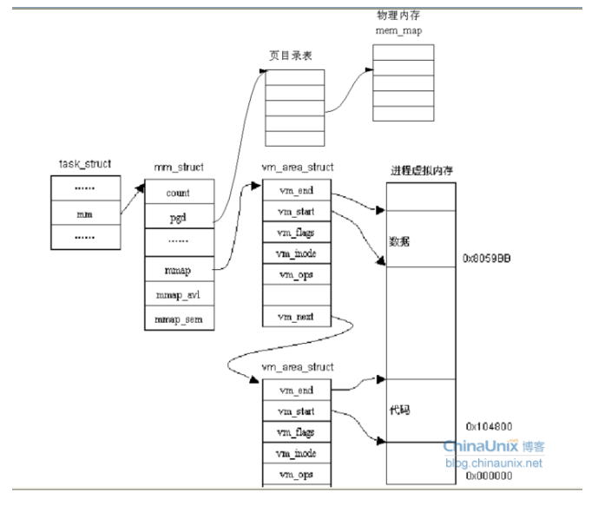

Slide 16
进程地址到物理地址的映射
linux操作系统是通过sys_exec对可执行文件进行映射以及读取的，有如下几步：
1.创建一组vm_area_struct
2.圈定一个虚拟用户空间，将其起始结束地址(elf段中已设置好)保存到vm_start和vm_end中。
3.将磁盘file句柄保存在vm_file中
4.将对应段在磁盘file中的偏移值(elf段中已设置好)保存在vm_pgoff中;
5.将操作该磁盘file的磁盘操作函数保存在vm_ops中

Slide 17
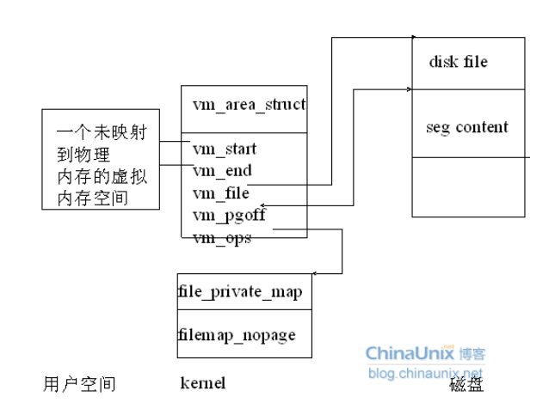

Slide 18
进程地址到物理地址的映射
假设现在程序中有一条指令需要读取上面vm_start--vm_end之间的某内容：
例如:mov [0x08000011],%eax,那么将会执行如下序列:
1.cpu依据CR3(current->pgd)找到0x08000011地址对应的pgd[i],由于该pgd[i]内容保持为初始化状态即为0,导致cpu异常.
2.do_page_fault被调用，在该函数中，为pgd[i]在内存中分配一个页表，并让该表项指向它。
3.为pte[j]分配一个真正的物理内存页面，依据vm_area_struct中的vm_file、vm_pgoff和vm_ops，调用filemap_nopage将磁盘file中vm_pgoff偏移处的内容读入到该物理页面中。

Slide 19
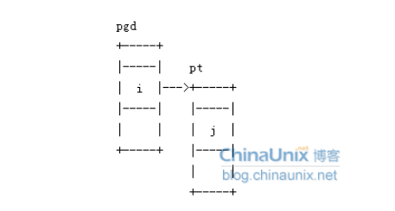
2.do_page_fault被调用，在该函数中，为pgd[i]在内存中分配一个页表，并让该表项指向它。

Slide 20
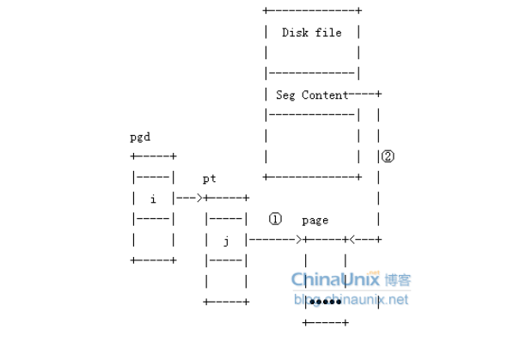
3.为pte[j]分配一个真正的物理内存页面，依据vm_area_struct中的vm_file、vm_pgoff和vm_ops，调用filemap_nopage将磁盘file中vm_pgoff偏移处的内容读入到该物理页面中。

Slide 21
在linux操作系统中，物理页的描叙如下：
struct mem_map
{
1.本页使用计数，当该页被许多进程共享时计数将大于1.
2.age描叙本页的年龄，用来判断该页是否为淘汰或交换的好候选
3.map_nr描叙物理页的页帧号
}

Slide 22
如果从物理内存中被淘汰的页来自于一个映像或数据文件，并且还没有被写过，则该页不必保存，它可以丢掉。如果有进程在需要该页时就可以把它从映像或数据文件中取回内存。
然而，如果该页被修改过，操作系统必须保留该页的内容以便晚些时候在被访问。这种页称为"脏(dirty)页"，当它被从内存中删除时，将被保存在一个称为交换文件的特殊文件中。

Slide 23
相对于处理器和物理内存的速度，访问交换文件要很长时间，操作系统必须在将页写到磁盘以及再次使用时取回内存的问题上花费心机。
如果用来决定哪一页被淘汰或交换的算法不够高效的话，就可能出现称为"抖动"的情况。在这种情况下，页面总是被写到磁盘又读回来，操作系统忙于此而不能进行真正的工作。

Slide 24
linux使用"最近最少使用(Least Recently Used ,LRU)"页面调度技巧来公平地选择哪个页可以从系统中删除。这种设计系统中每个页都有一个"年龄"，年龄随页面被访问而改变。页面被访问越多它越年轻;被访问越少越老。年老的页是用于交换的最佳候选页。

Slide 25
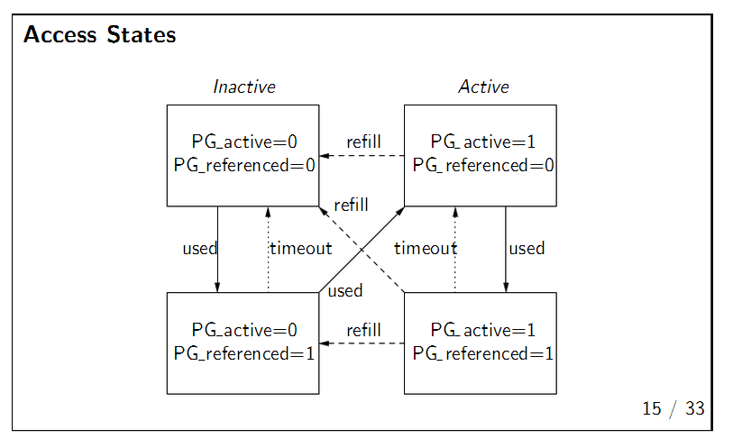
active<->inactive 一个复杂策略进行LRU的实现。

Slide 26
方法是否有效？怎样判定？
适应性策略：空闲内存和可兑换页面之间的平衡，来确定一些可变的量。（周期等）

